Slide 1
קורס E2E פרויקט חידון בנושא "מאכלים"
מגישים:
אזגורי ישי
אזולאי שראל
גסקובסקי גל
דגו יוסף
מראי שלמה
נחמני דניאל
ספורי נידאל
צ'רקסוב איתן

Slide 2
מבנה כללי
המערכת תכלול 40 שאלות, כל שאלה תתייחס למאכל מסוים
בנוסף תכלול המערכת 10 זוגות קלפים למשחק זיכרון
השאלות יחולקו ל-2 קבוצות לפי מבנה השאלה:
20 שאלות רשימת רכיבים
20 שאלות נכון\לא נכון
החידון יהיה מורכב מ-3 שלבים:
שלב א' – 5 שאלות "נחש מאכל לפי רשימת הרכיבים"
שלב ב' – 5 שאלות "התאם את הרכיבים למאכל"
שלב ג' – משחק זיכרון, 6 זוגות קלפים
בחירת השאלות\זוגות הקלפים תתבצע ע"י המערכת באופן אקראי
המערכת תבצע שקלול הביצועים של המשתמש ותספק לו משוב בהתאם

Slide 3
מבנה כללי: תרשים
שלב א:
נחש מאכל
לפי רשימת הרכיבים
שלב ב:
התאם את הרכיבים למאכל
שלב ג:
משחק זיכרון
סיכום:
משוב על הביצועים
קבלת פרס
?
?
?
?
?
?
?
?
?
?
שאלות "רכיבים"
שאלות "נכון\לא נכון"
זוגות קלפים
?
?
?
?
?
?
?
?
?
?
?
?
?
?
?
?
?
?
?
?
?
?
?
?
?
?
?
?
?
?
?
?
?
?
?
?
?
?
?
?
?
?
?
?
?
?
?
?
?
?
?
?
?
?
?
?
?
?
?
?

Slide 4
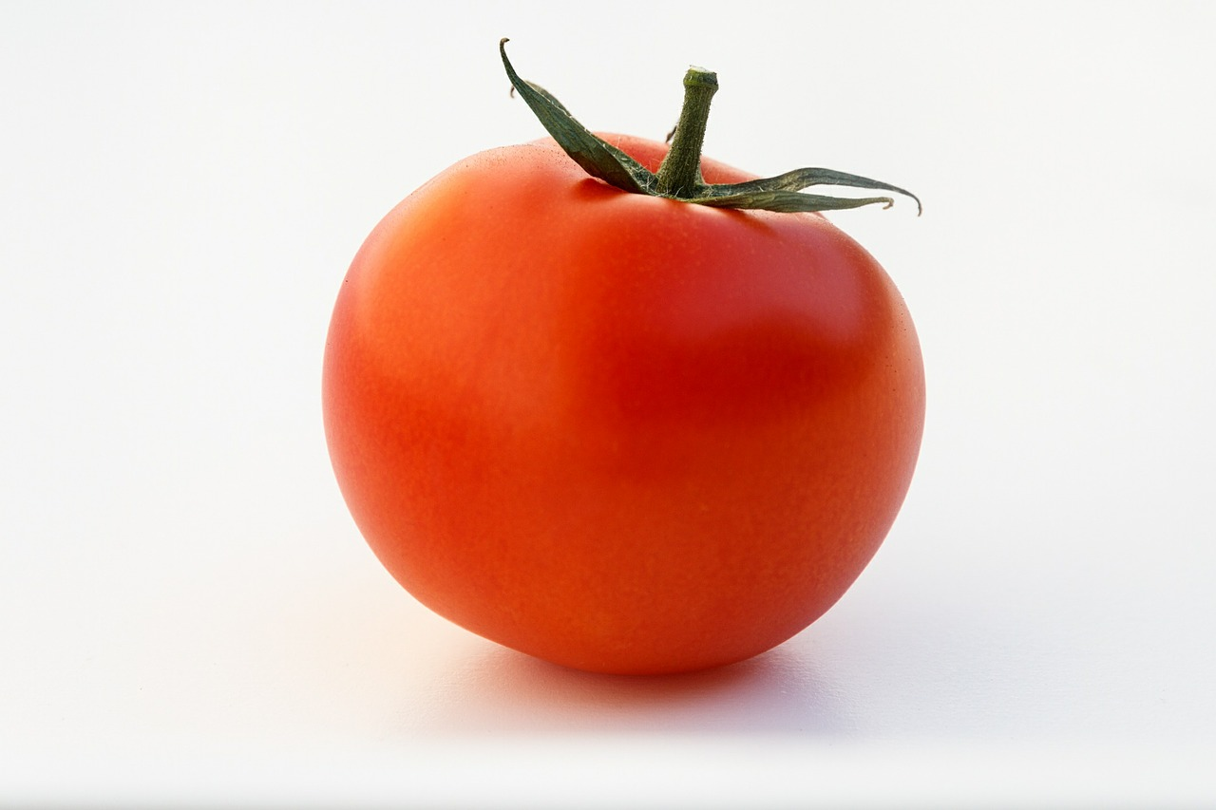
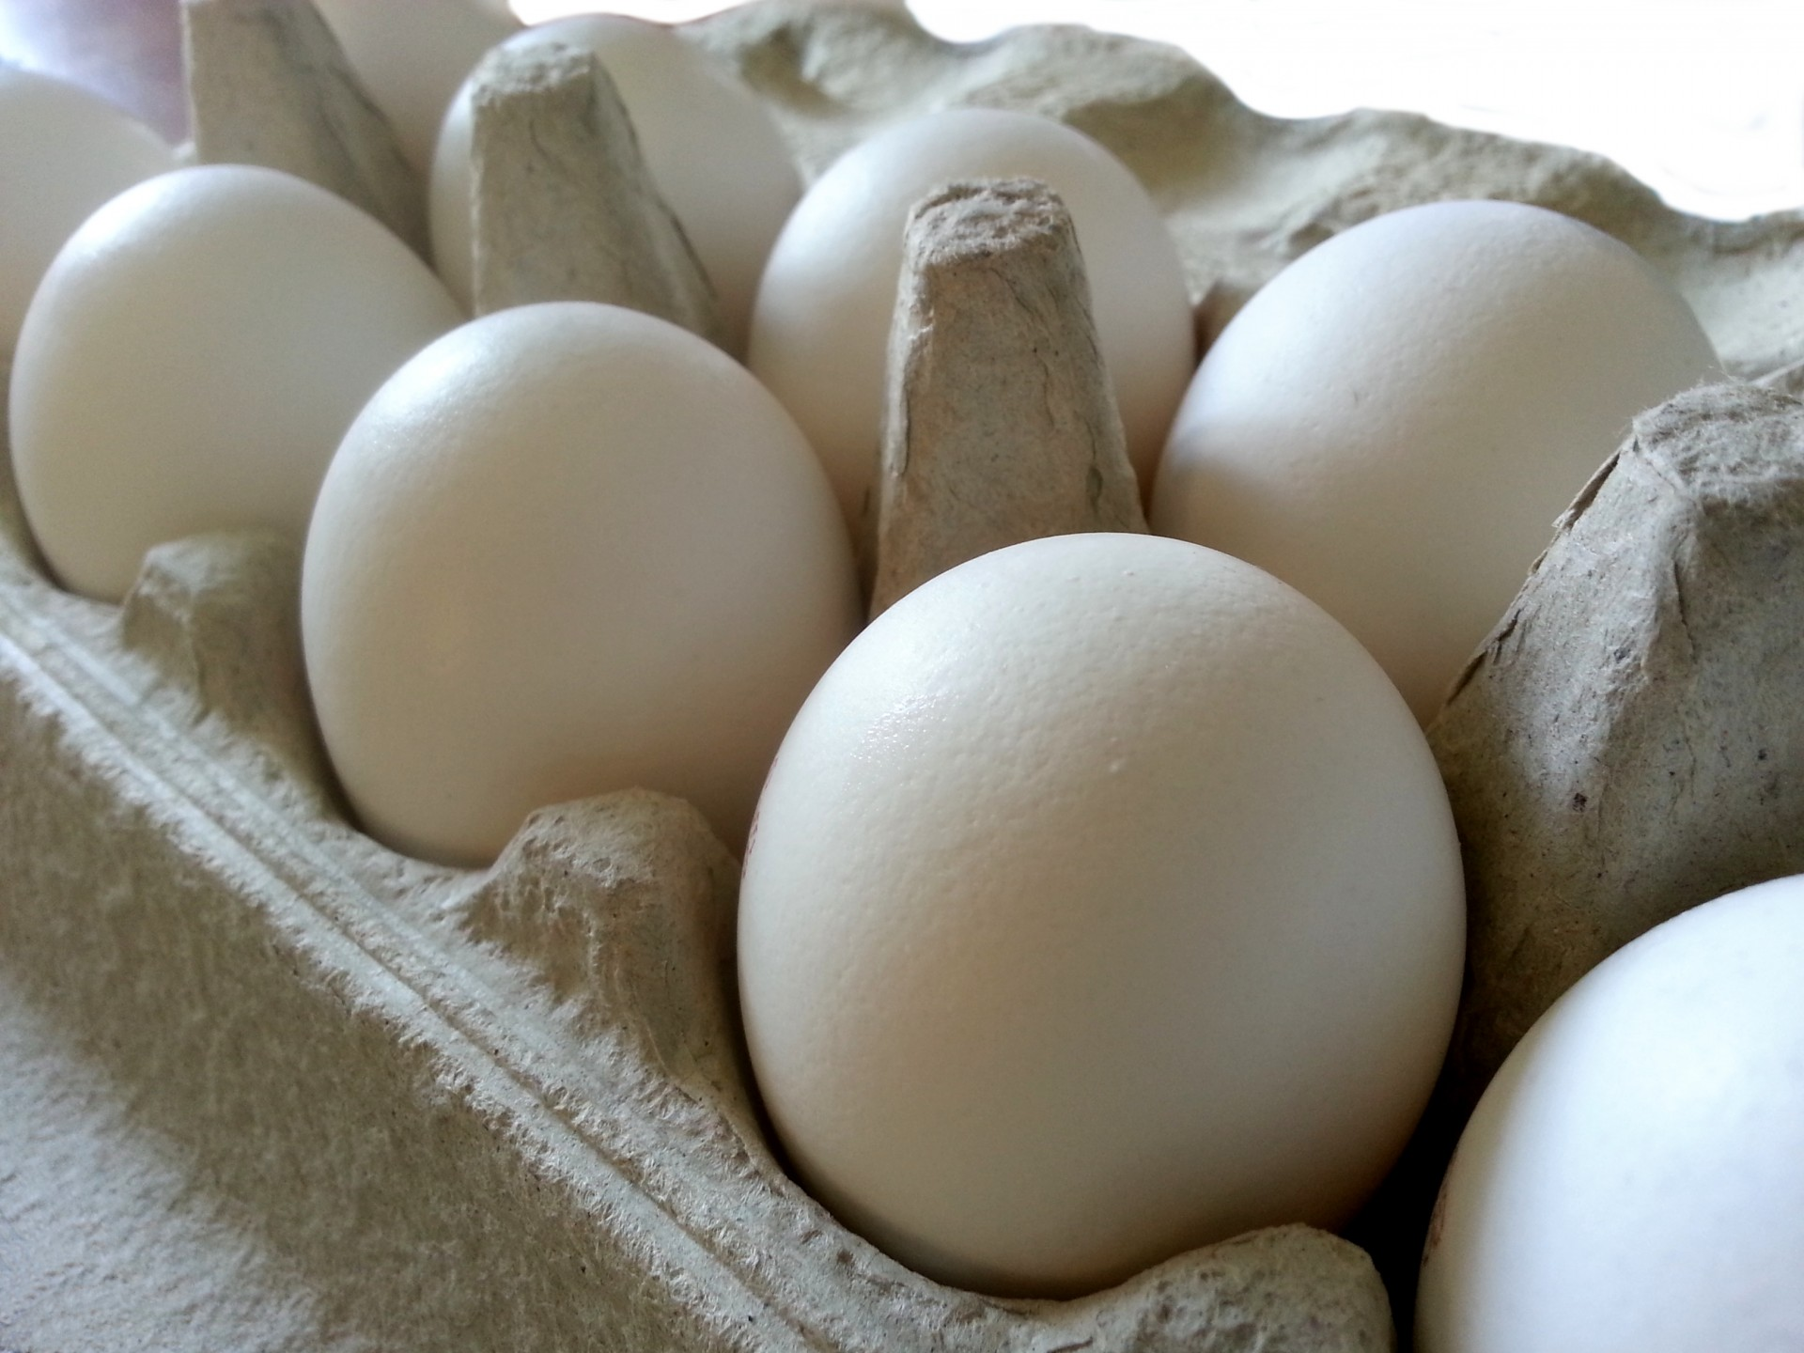
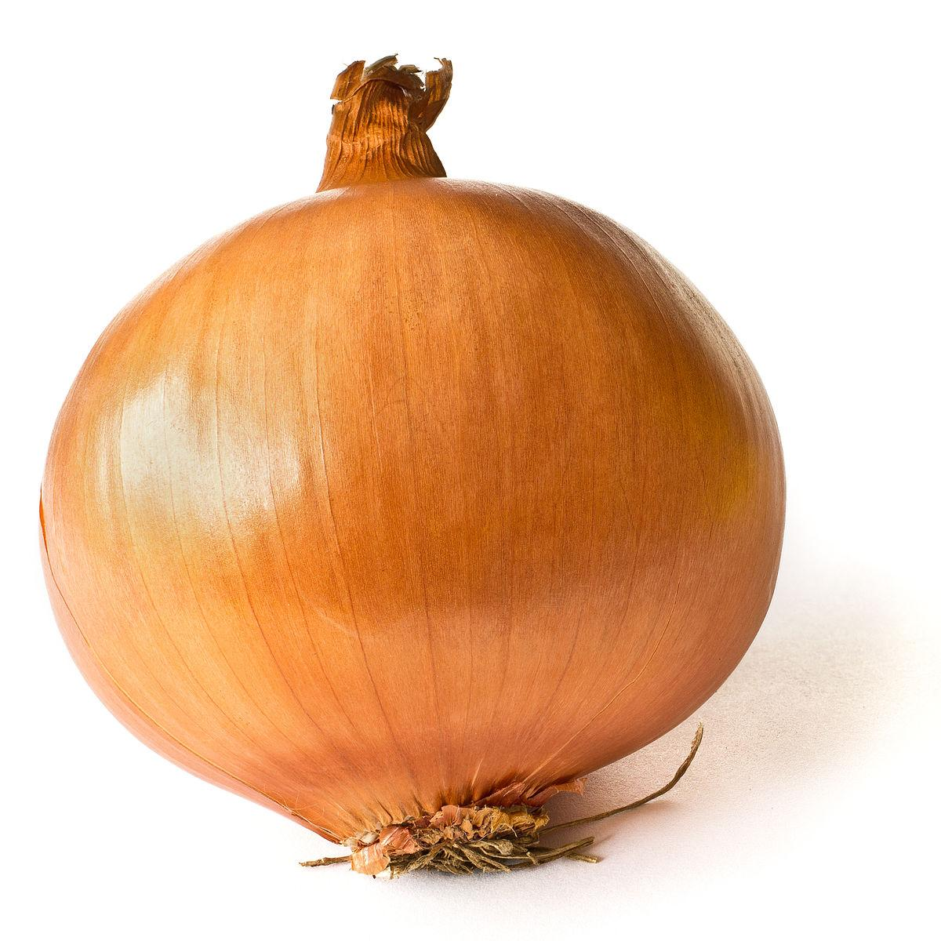
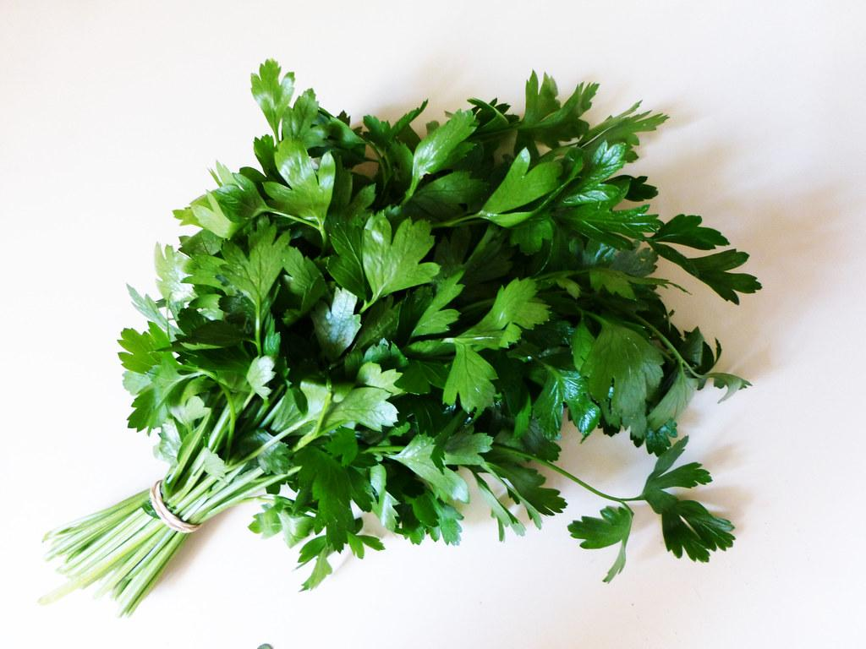
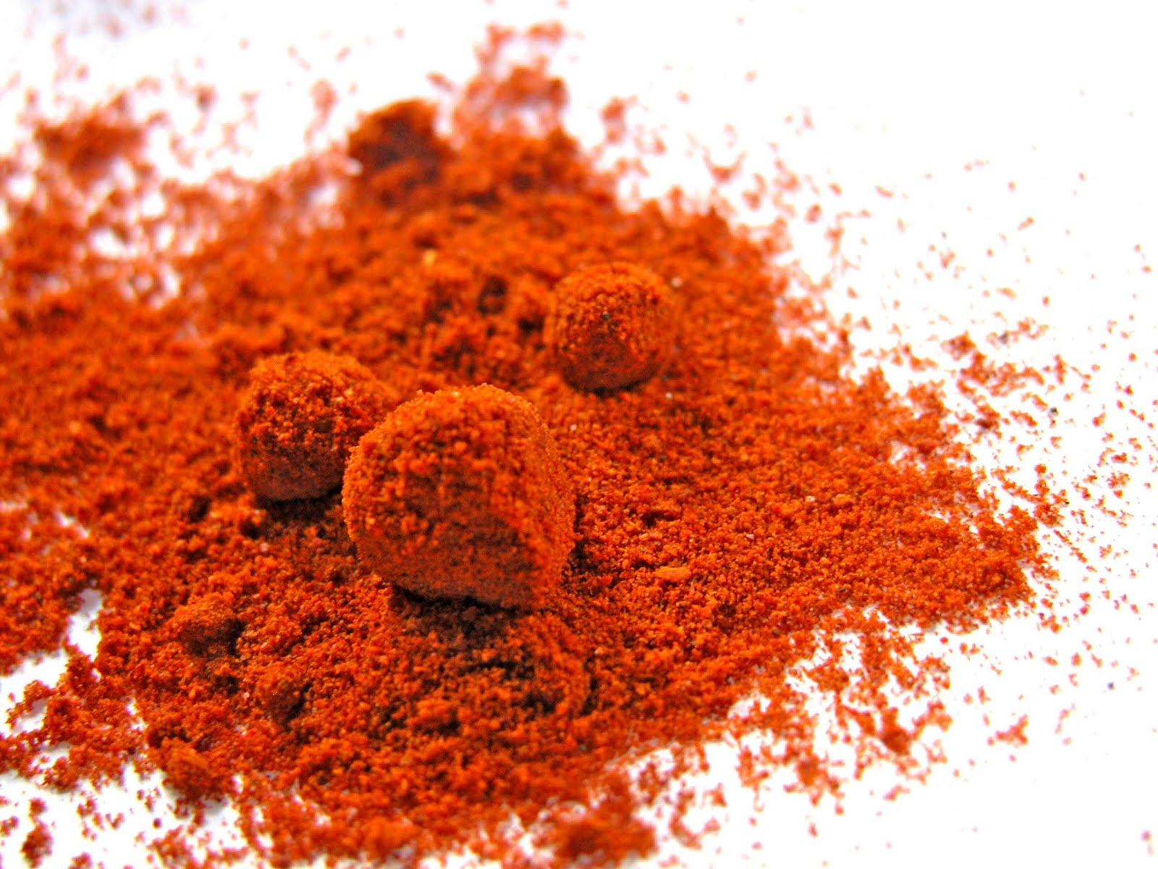
חידון המאכלים
פרויקט גמר בקורס E2E, תשפ"ב, מכללת כנרת
התקדמות:
שלב א:
נחש מאכל לפי רשימת הרכיבים
ביצוע
שלב א:
שאלה 1
שאלה 2
שאלה 4
שאלה 3
שאלה 4
שאלה 5
שלב ב:
משוב
שאלה 1
שאלה 2
הפגנת בקיאות רבה
שאלה 3
שאלה 4
שקשוקה
בורשט
מטבוחה
חריימה
שאלה 5
משחק זיכרון
בוצע ע"י:
אזגורי ישי, אזולאי שראל, גסקובסקי גל, דגו יוסף, מראי שלמה, נחמני דניאל, ספורי נידאל, צ'רקסוב איתן

Slide 5
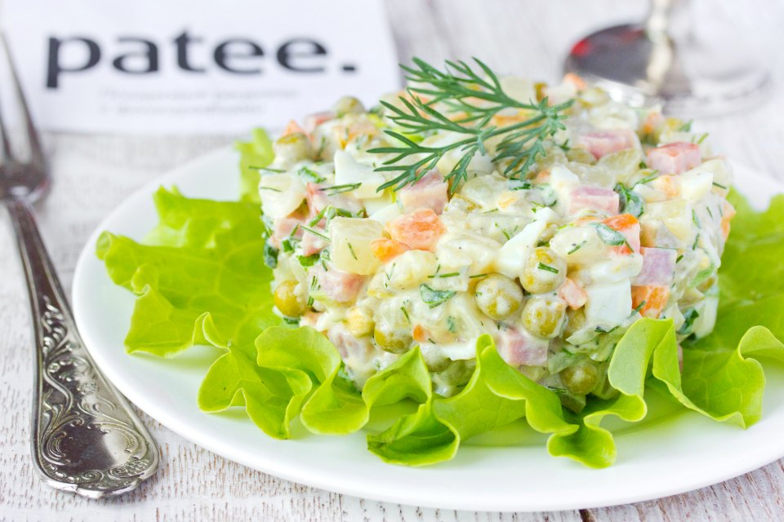
חידון המאכלים
פרויקט גמר בקורס E2E, תשפ"ב, מכללת כנרת
התקדמות:
שלב ב: התאם את הרכיבים למאכל
ביצוע
שלב א:
שאלה 1
שאלה 2
שאלה 2
שאלה 3
סלט אוליבייה
תפוחי אדמה
שאלה 4
שאלה 5
מיונז
שלב ב:
רוטב בלסמי
אפונה
משוב
שאלה 1
פפריקה
שאלה 2
הפגנת בקיאות רבה
שאלה 3
קוויאר שחור
שאלה 4
ביצים מבושלות
שאלה 5
בורגול
משחק זיכרון
בוצע ע"י:
אזגורי ישי, אזולאי שראל, גסקובסקי גל, דגו יוסף, מראי שלמה, נחמני דניאל, ספורי נידאל, צ'רקסוב איתן

Slide 6
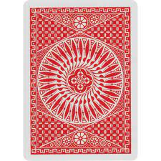
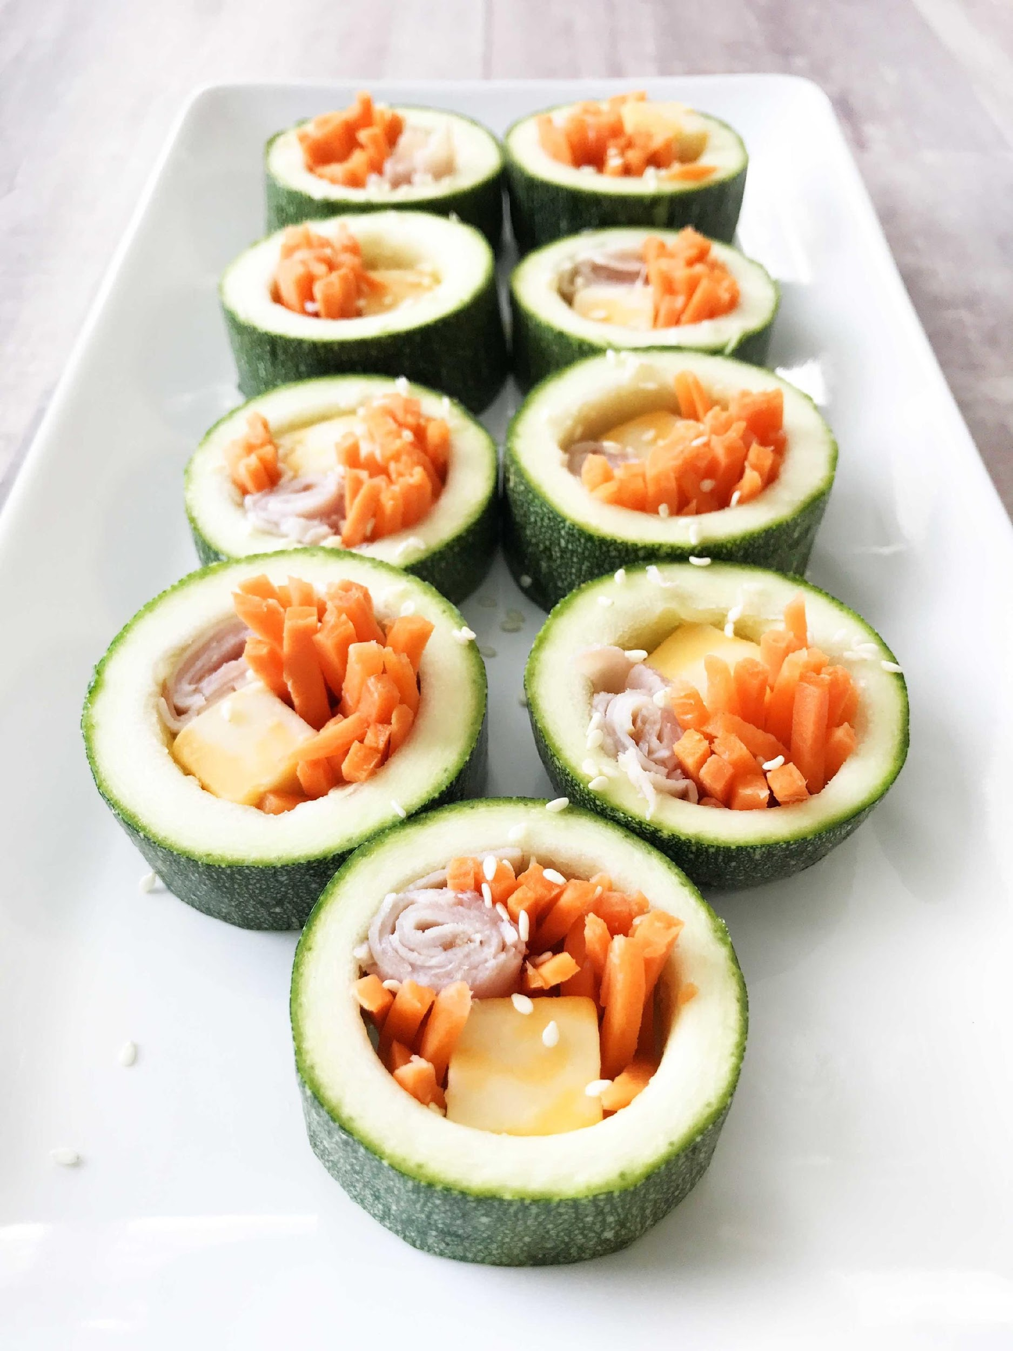
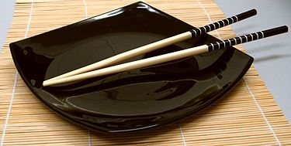
חידון המאכלים
פרויקט גמר בקורס E2E, תשפ"ב, מכללת כנרת
התקדמות:
שלב ג: משחק זיכרון
ביצוע
שלב א:
שאלה 1
שאלה 2
שאלה 3
שאלה 4
שאלה 5
שלב ב:
משוב
שאלה 1
שאלה 2
הפגנת בקיאות רבה
שאלה 3
שאלה 4
שאלה 5
משחק זיכרון
בוצע ע"י:
אזגורי ישי, אזולאי שראל, גסקובסקי גל, דגו יוסף, מראי שלמה, נחמני דניאל, ספורי נידאל, צ'רקסוב איתן

